Slide 1
Многоголосье
певца Жигулей и Волги
Выполнил:
Горлов Даниил,
ученик 7 класса
ГБОУ СОШ №7 г. Кинеля

Slide 2
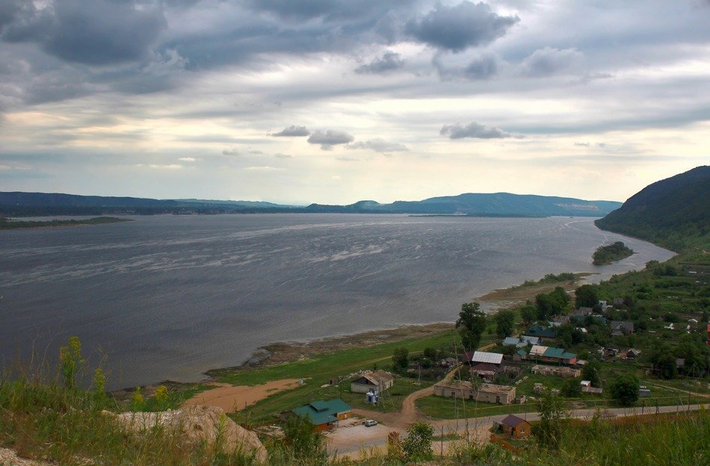
Актуальность:
-

Slide 3
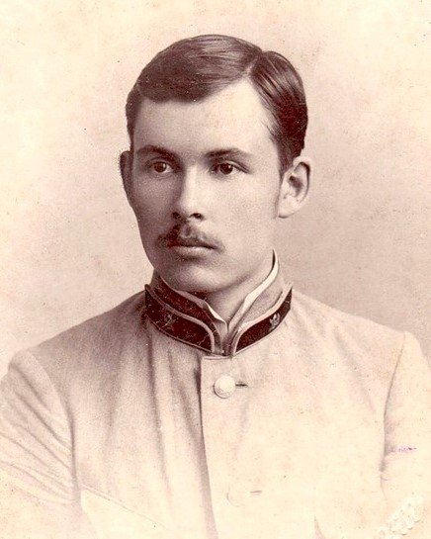
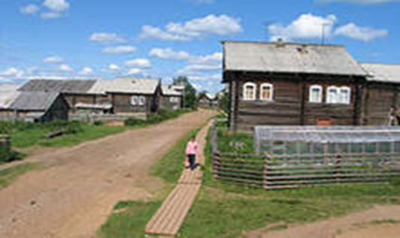
Прославивший родной край

Slide 4
Цель, задачи исследования:
показать уникальность творческого дара Ширяевца, явление «многоголосья» в лирике поэта.
- изучить материалы о жизни и творчестве Ширяевца;
- установить отношение автора к теме «малой родины»; - услышать народное многоголосье Волжской земли в стихах поэта.

Slide 5
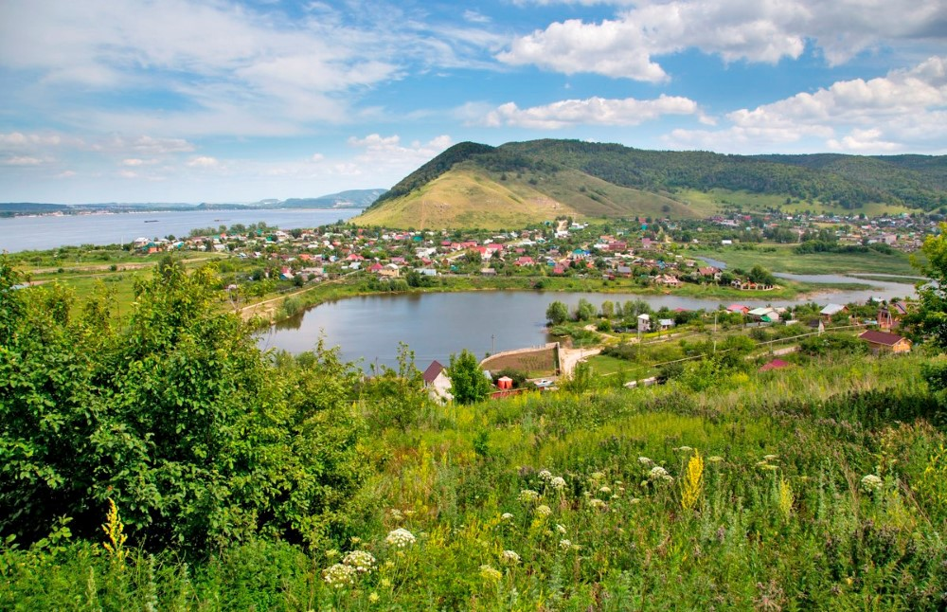
Гипотеза:
«Многоголосье», характерное для поэзии Ширяевца, ярко проявляется в стихах, посвящённых родному Самарскому краю.

Slide 6
Предмет исследования:
приём «многоголосья» в произведениях поэта
Объект исследования:
поэтические тексты Ширяевца
Методы исследования:
изучение литературных источников,
опрос анализ, описание, сравнение, обобщение

Slide 7
Новизна работы
поэтическое «многоголосье» Ширяевца
недостаточно изучено в современном литературоведении
Практическая значимость:
материал может применяться на уроках литературы,
во внеурочной деятельности

Slide 8
Библиография

Slide 9
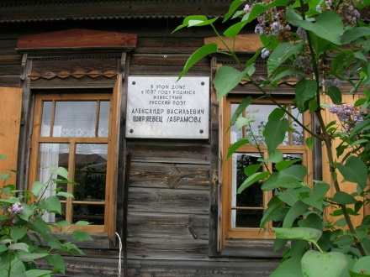
В Междуречье залегло…

Slide 10
Центральная тема творчества

Slide 11
Первый сборник

Slide 12
В ряду поэтов

Slide 13
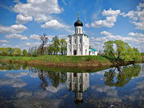
Народное многоголосье

Slide 14
Песни волжского соловья
«За Русью – молодицей….»
«Из песен о городе»
«Песня о Руси»
«Полям»
«Илья Муромец»
«Рыбацкая»
«Клич»

Slide 15
Собственный монолог

Slide 16
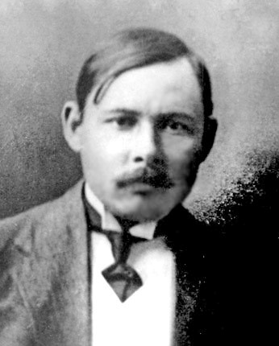
Слова и чувства

Slide 17
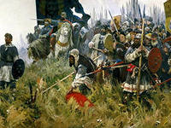
Поэма «Мужикослов»

Slide 18
Анкетирование
Знаете ли вы поэта Ширяевца?
Читали ли вы его стихи о Родине?

Slide 19
Выводы:
Стихотворения поэта отражают специфику народной речи;
Поэтический язык Ширяевца отражает особенности русского национального характера;
Приём «многоголосья» свойственен произведениям поэта о малой родине;
«Многоголосье» помогает изобразить единую картину мира.

Slide 20
Патриотизм лирики Ширяевца

